Slide 1


Slide 2

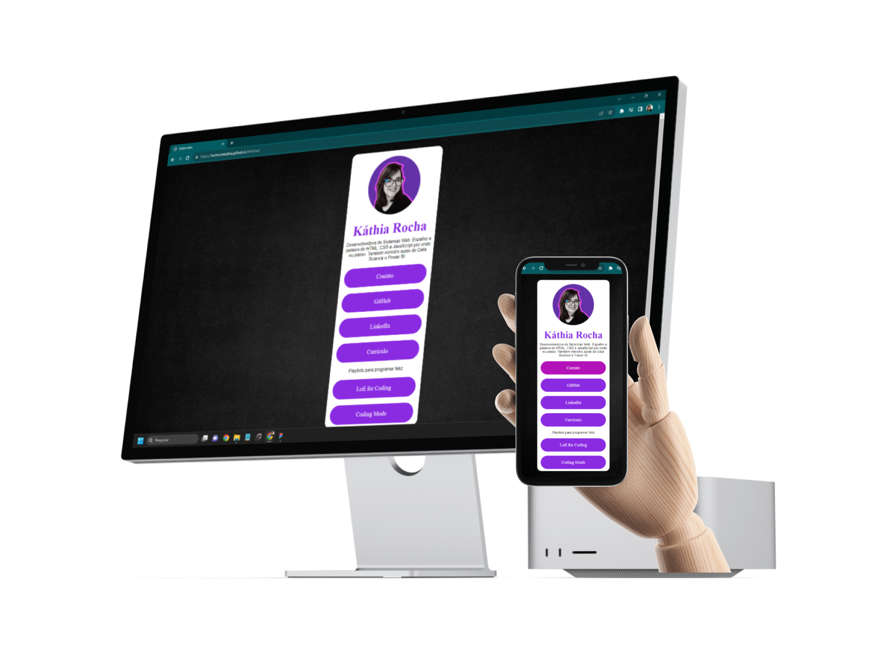

encurtador para o site hospedado
https://techcomkathia.github.io/linktree/
bit.ly/linkgit

Slide 3

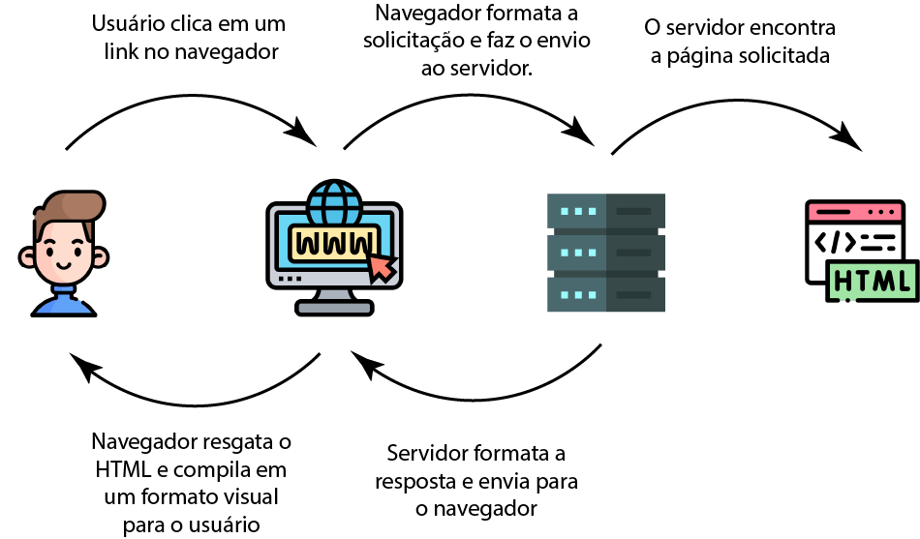
Como funcionam as aplicações web ?

Slide 4
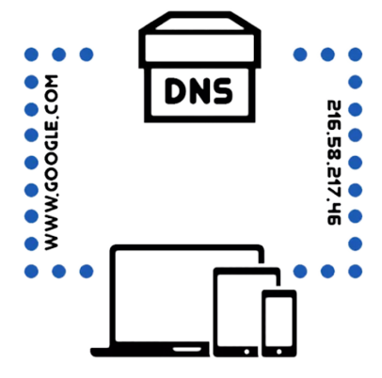
IP para domínio

Slide 5
Entenda como funciona uma URL
https: // www. meusite.com.br / produtos
Protocolo
Subdomínio
Domínio
Diretório

Slide 6

TLD (Top-Level Domain)
gTLD - Domínio de topo genérico
Domínios.COM Domínios.NET Domínios .ORG Domínios.INFO Domínios.TECH
ccTLD - Domínio de topo de código de país
Domínios .ES Domínios.EU Domínios.PT Domínios.COM.BR Domínios.TV

Slide 7
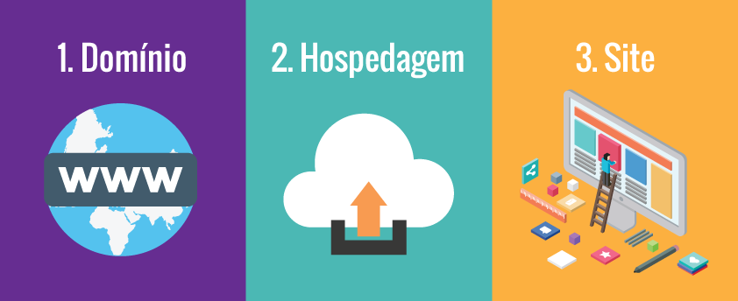





≠
≠
Empresas mais famosas para compra de domínio e hospedagem
Registro de domínio
Desde 1995, o Registro.br cuida do registro de nomes de domínios, da administração e da publicação do DNS (Sistema de Nome de Domínios) para o domínio ".br"

Slide 8


Acesse o link faça o download dos arquivos
bit.ly/public_pg_gratis

Slide 9

github.com
Faça o login ou crie sua conta no GitHub

